Slide 1
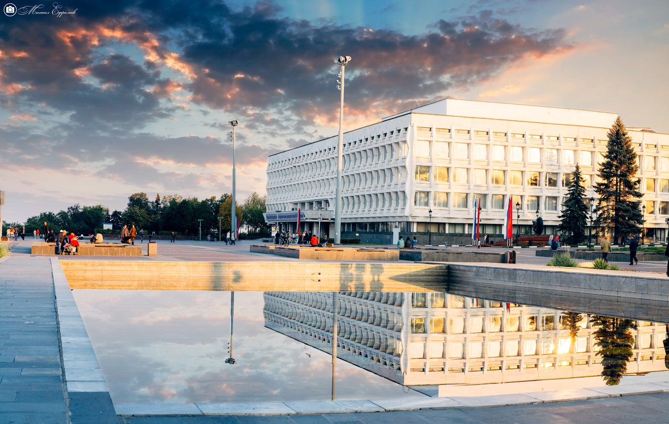
Об инновационных формах и методах работы по профессиональному самоопределению обучающихся и выпускников общеобразовательных организаций, профессиональных образовательных организаций региона в УлГПУ имени И.Н. Ульянова

Slide 2
Основные направления работы
Привлечение в ВУЗ абитуриентов с высоким интеллектуальным и творческим потенциалом
Выстраивание системы профориентационной работы внутри ВУЗа со студентами и выпускниками
Проведение научно-методической и просветительской работы в сфере профориентации для общеобразовательных учреждений области

Slide 3
Взаимодействие с организациями Ульяновской области
УлГПУ
-
- Агентство по развитию человеческого потенциала и трудовых ресурсов Ульяновской области
- Министерство образования и науки Ульяновской области
- Министерство молодежного развития Ульяновской области
- Общеобразовательные организации
- Организации среднего профессионального образования
- Организации дополнительного образования
- Региональные и федеральные средства массовой информации
- Социальные сети
- Студенческое объединение «Вектор-Профи»
- Ассоциация выпускников и друзей УлГПУ

Slide 4
Основные формы, методы и технологии работы
тестирование с последующим консультированием
привлечение студенчества в процесс целенаправленного и осознанного выбора профессии учащимися школ
информационное обеспечение системы довузовской подготовки
организация открытых университетских мероприятий, проведение открытых университетских олимпиад
реализация дополнительного образования на всех уровнях образования
осуществление сетевого взаимодействия с образовательными организациями и сотрудничество с областными учреждениями
организация консультативно-просветительской работы среди обучающихся и их родителей

Slide 5
Малые детские академии (Летние профильные школы)
1. Суперкомпьютерная академия
2. Малая академия естественно-научного образования
3. Детско-юношеская академия радиоэлектронного конструирования
4. Академия журналиста-филолога
5. Правоохранительная академия
6. Лингвистическая академия
7. Детско-юношеская академия физической культуры и спорта
8. Детская академия информатики и информационных технологий
9. Детская ядерно-медицинская академия
10. Молодежная академия духовности «Вознесение»
11. Академия этнографического краеведения
12. Академия туризма и экскурсоведения
13. Академия технологии моды
14. Малая академия археологии
15. Детская академия шахматистов
В малых академиях занимаются более 130 детей.
.

Slide 6
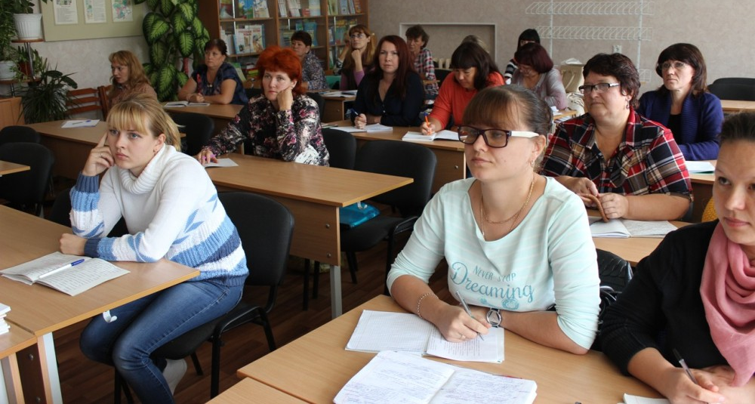
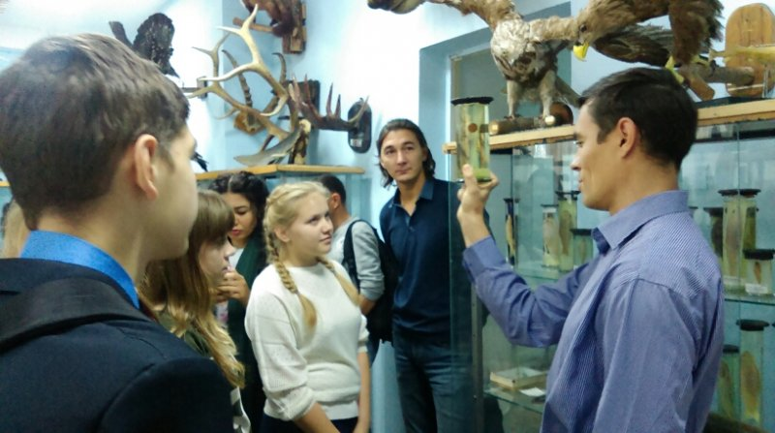
Университетские субботы
Педагоги
Родители
Учащиеся

Slide 7
Выявление и поддержка одаренных и талантливых детей
Региональные интеллектуальные игры «Во всех науках мы сильны: Смарт-поколение»
Открытые университетские предметные олимпиады
Университетская олимпиада «Симбирский уникум»
Подготовка к муниципальным, региональным и всероссийским олимпиадам
Конкурсы школьных проектов «Ноосфера 2017», «Мои исследования в области физики»
Подготовка к ЕГЭ и ОГЭ

Slide 8
Привлечение студентов к профессиональному сопровождению обучающихся
Проведение профориентационных мероприятий в школах,
1500 учащихся 10-11 кл.
Проведение Региональной игры эрудитов «Во всех науках мы сильны. Смарт- поколение»,
650 учащихся 8-9х кл
Проведение мероприятий «День открытых дверей»,
1500 учащихся 10-11 кл. и студентов техникумов
Проведение акции для абитуриентов «Стань студентом на один день»,
23 учащихся 11 кл.
Проведение культурно-оздоровительного досуга для слушателей Летних профильных школ,
177 учащихся 7-10 кл.

Slide 9
Университетские классы распределенного лицея
Распределенный лицей УлГПУ
Университетский класс распределенного лицея
39 университетских классов, 950 обучающихся в университетских классах распределенного лицея,
Партнерские школы УлГПУ
39 школ-партнеров: гимназия №33, гимназия №13, СОШ №21, №76,№62, № 66, № 82, МПЛ №11, Инзенская СШ №1, 2, 4, СОШ №1, №2 р.п Кузоватово, "Стародрожжановский Многопрофильный лицей" , Лицей №25 г. Димитровград, СОШ №1, №2 г. Новоульяновск, Ишеевский МПЛ, Чердаклинская СОШ №1
комплекс общеобразовательных организаций, которые реализуют образовательную программу профильного обучения учащихся в форме сетевого взаимодействия с УлГПУ
35 преподавателей вуза читают элективные курсы в школах–партнерах: доктор педагогических наук, профессор - 2 чел., кандидаты наук, доценты - 27 чел., старший преподаватель, доцент - 2чел., аспирант - 2чел., магистрант - 2 чел.

Slide 10
Поддержание и развитие интереса к педагогической профессии
Урок успеха
Форум практик
Фестиваль педагогических отрядов
Чемпионат WorldSkills
Педагогический марафон с клубом «Учитель года»
Региональный конкурс «Педагогический дебют»

Slide 11
Открытые университетские мероприятия
«Торжественное открытие распределенного лицея», 850 чел.
«Выставка малых детских академий», 450 чел.
«Дней открытых дверей для ССУЗов», 650 чел.
«День открытых дверей» в УлГПУ им. И.Н. Ульянова, 800 чел.
«День открытых дверей»
в Димитровграде, 450 чел.
«Выставка площадок летнего профильного отдыха».
«День открытых дверей УлГПУ им. И.Н. Ульянова», 600 чел.
«День магистратуры».

Slide 12
Консультационные площадки, организованные университетом
Размещение
площадок
18 районов Ульяновской области,
Участие преподавателей
53 преподавателя вуза;
Участие школьников и студентов техникумов
1420 учащихся получили консультации по профессиональному самоопределению;
60 образовательные организации,
42 школы и 12 техникумов.
7 деканов факультетов;
35 студентов всех факультетов
220 чел. - из них Республики Татарстан;
130 чел – из республики Чувашия.

Slide 13
Родительские собрания, организованные муниципальными образованиями
сентябрь, октябрь
МО «Новоспасский район»
МО « Сурский район»
ноябрь,
декабрь
МО «Цильнинский район»
МО «Чердаклинский»
МО «Барышский район
МО «Сурский район»
МО «Вешкаймский район»
МО «Новомалыклинский район»
МО «Ульяновский район»
сентябрь, ноябрь
Городское родительское собрание на базе Дворца творчества Детей и молодежи
Участие
18 преподавателей факультетов, в том числе деканов факультетов
МО «Старомайнский район»
Городское профориентационное собрание «Карьера в социальной сфере – успешная самореализация на служение человеку» на базе УлГПУ
1800 родителей и учащихся Ульяновской области
680 родителей и учащихся г. Ульяновска

Slide 14
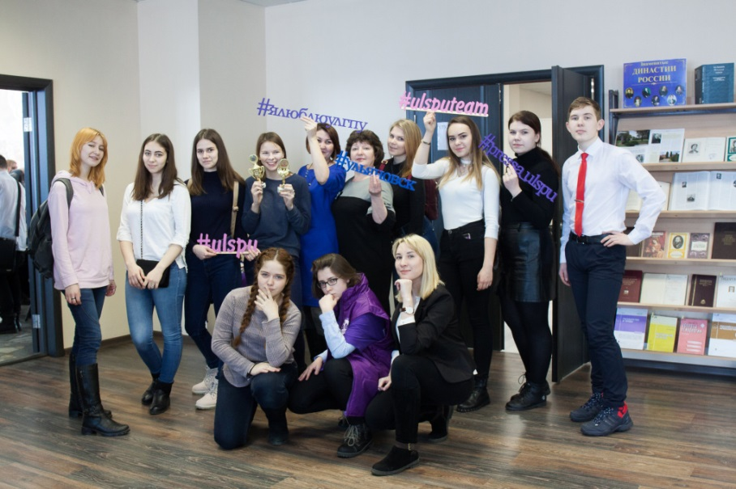
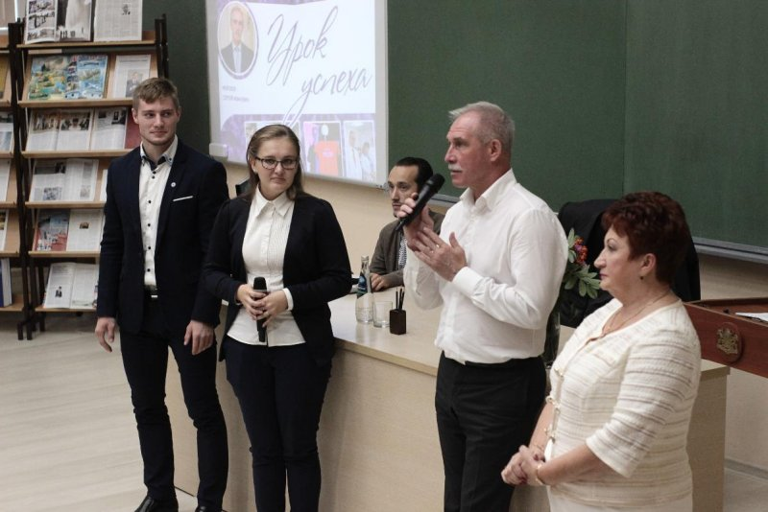
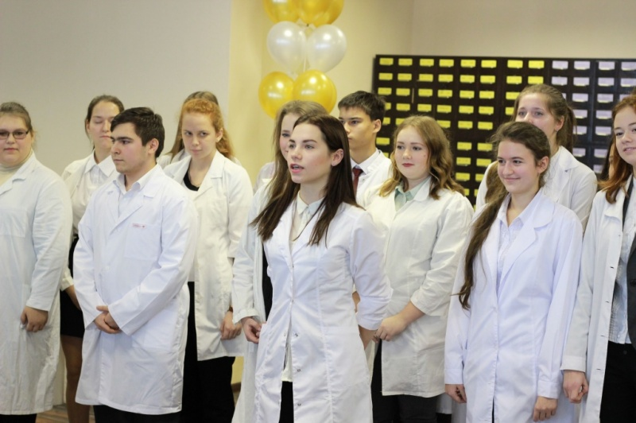
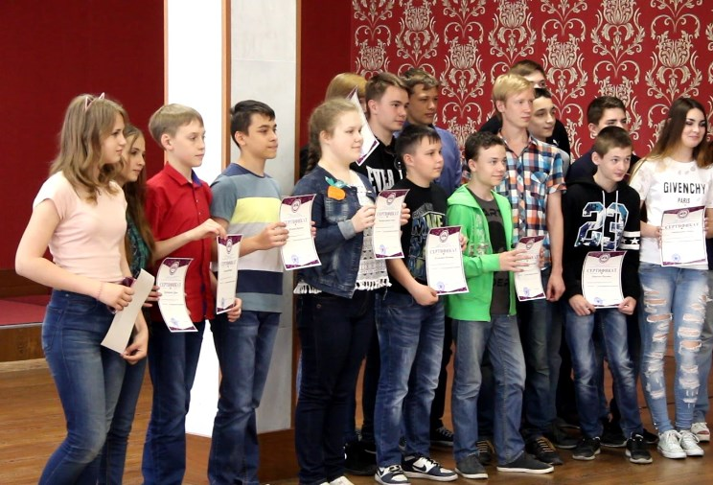
Педагогический. Современный. Твой!

